Slide 1
Função Afim
27/05/2022

Slide 2
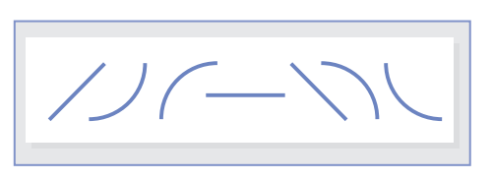
Os gráficos nos dizem como a variável representada no eixo vertical muda, com um aumento na variável no eixo horizontal.
Retas- a taxa de variação é constante. Inclinação.

Slide 3
Inclinação: A convenção para fazer isso é baseada nas ideias de subir (vertical) e de correr (horizontal) entre quaisquer dois pontos na reta.

Slide 4
Subida:
a mudança vertical de um ponto até um ponto à direita na reta – mudança positiva para cima e negativa para baixo.
corrida
a distância horizontal do ponto à esquerda ao ponto à direita.
A inclinação é subida÷corrida,
a razão entre a mudança vertical e a mudança horizontal.

Slide 5
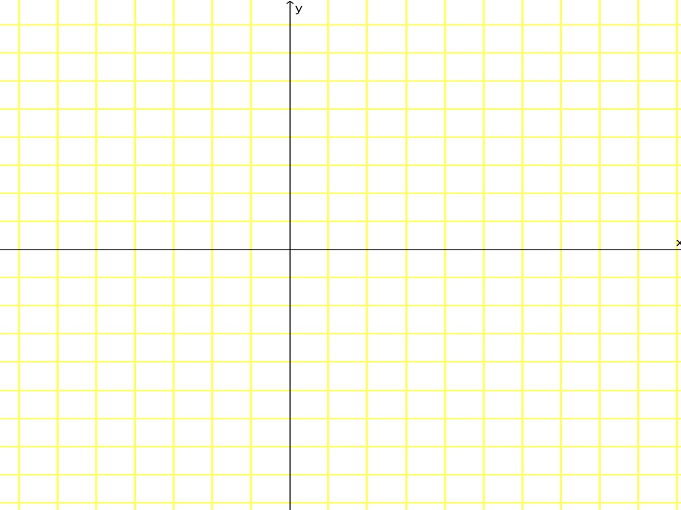

Subida:
a mudança vertical de um ponto até um ponto à direita na reta – mudança positiva para cima e negativa para baixo.
corrida
a distância horizontal do ponto
à esquerda ao ponto à direita.
(2,4) ; (4,8)
A inclinação é subida÷corrida,
a razão entre a mudança vertical e a mudança horizontal.

Slide 6
Subida:
a mudança vertical de um ponto até um ponto à direita na reta – mudança positiva para cima e negativa para baixo.
corrida
a distância horizontal do ponto
à esquerda ao ponto à direita.
(6,1) ; (4,1)
A inclinação é subida÷corrida,
a razão entre a mudança vertical e a mudança horizontal.

Slide 7
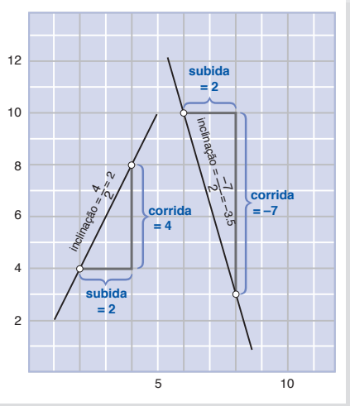
Subida:
a mudança vertical de um ponto até um ponto à direita na reta – mudança positiva para cima e negativa para baixo.
corrida
a distância horizontal do ponto
à esquerda ao ponto à direita.
A inclinação é subida÷corrida,
a razão entre a mudança vertical e a mudança horizontal.

Slide 8

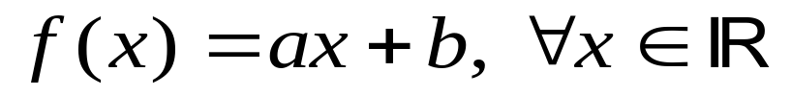
Definição
Uma função
chama-se afim se existem constantes reais a e b tais que

Slide 9
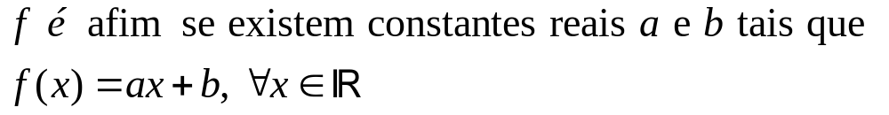
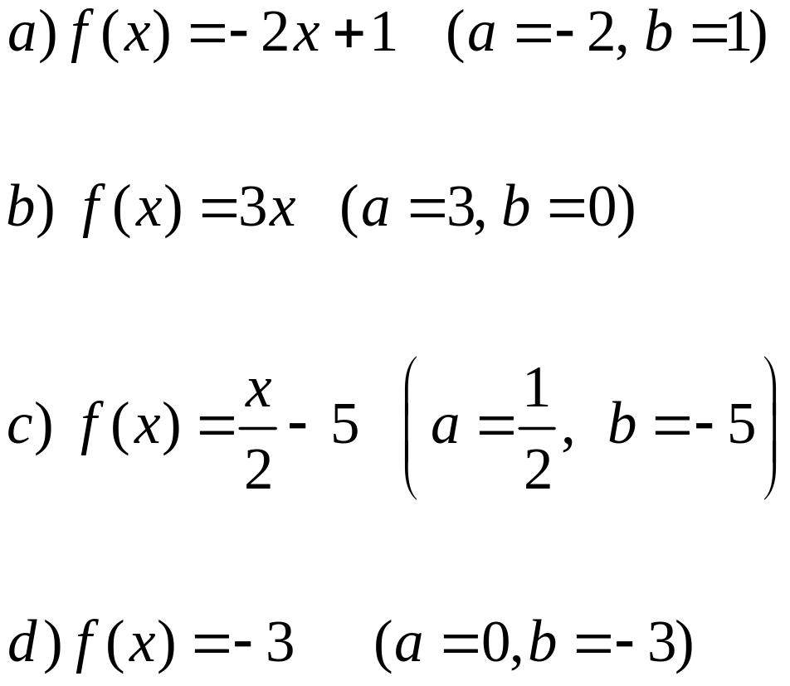
Exemplos

Slide 10
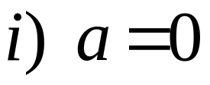
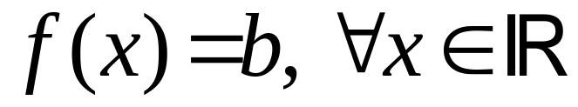
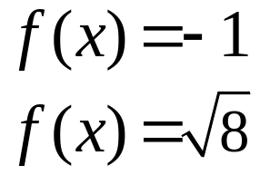
Casos particulares da função afim
Neste caso,
A função chama-se constante.
Por exemplo,

Slide 11

Casos particulares da função afim
O gráfico é o conjunto
É uma reta paralela ao eixo x e que passa pelo ponto (0,b).

Slide 12
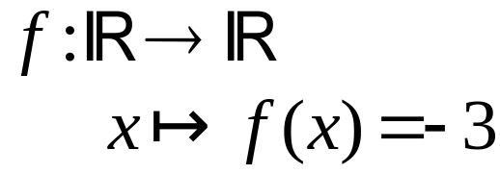

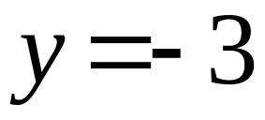
O nome da função constante revela o
comportamento da função: independente do
valor da variável x, o valor de f(x) é sempre o mesmo

Slide 13
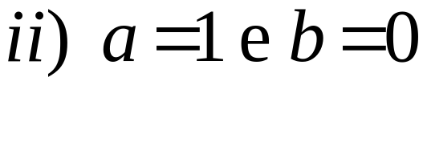
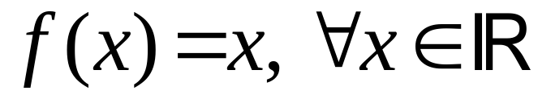

Casos particulares da função afim
Neste caso,
A função chama-se identidade.
O gráfico é o conjunto
É a reta bissetriz do primeiro e do terceiro quadrantes.

Slide 14
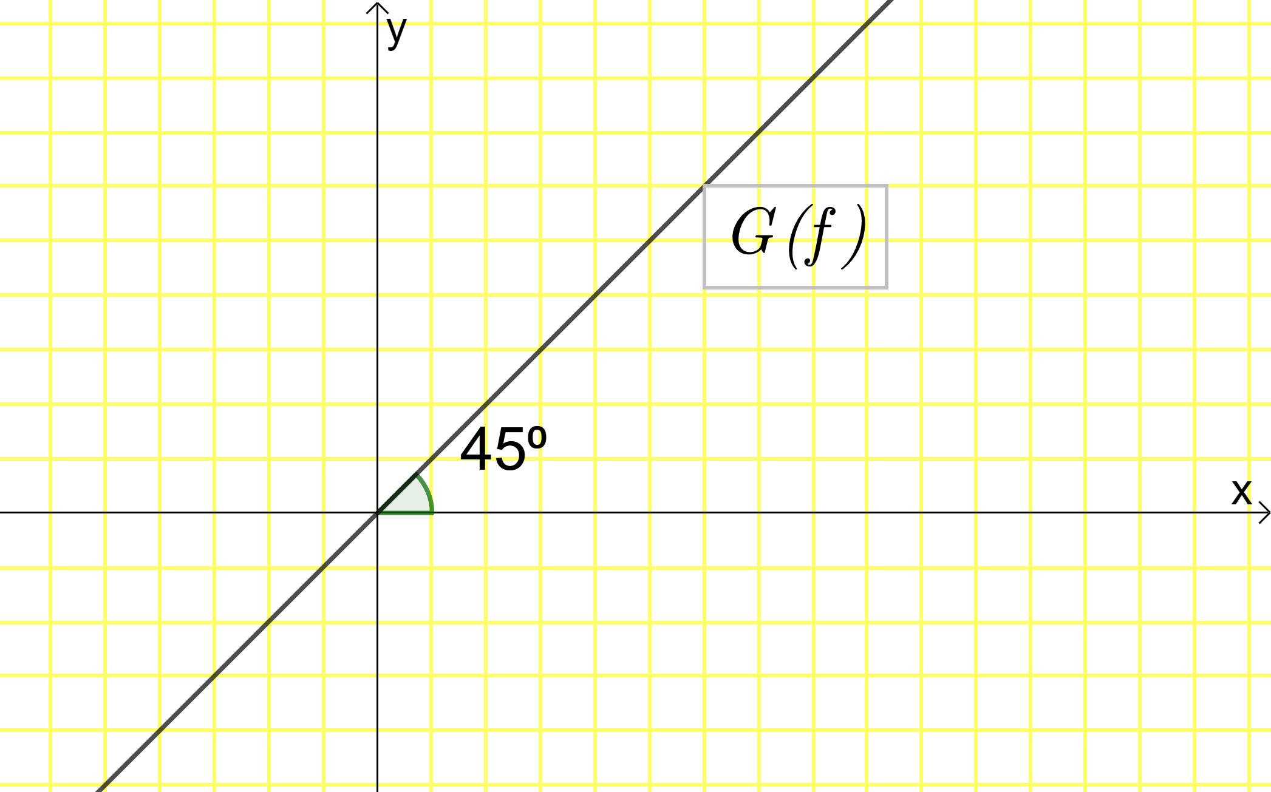
Gráfico da função identidade

Slide 15
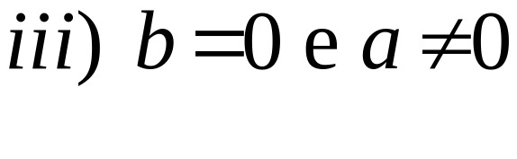
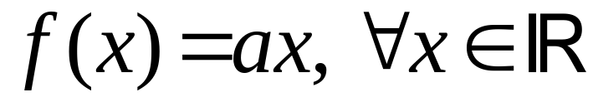

Casos particulares da função afim
Neste caso,
São as funções chamadas lineares.
O gráfico é o conjunto
É uma reta que passa pela origem do plano cartesiano, pois f(0)=0.

Slide 16
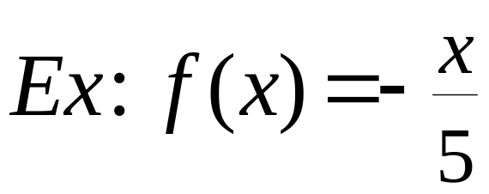
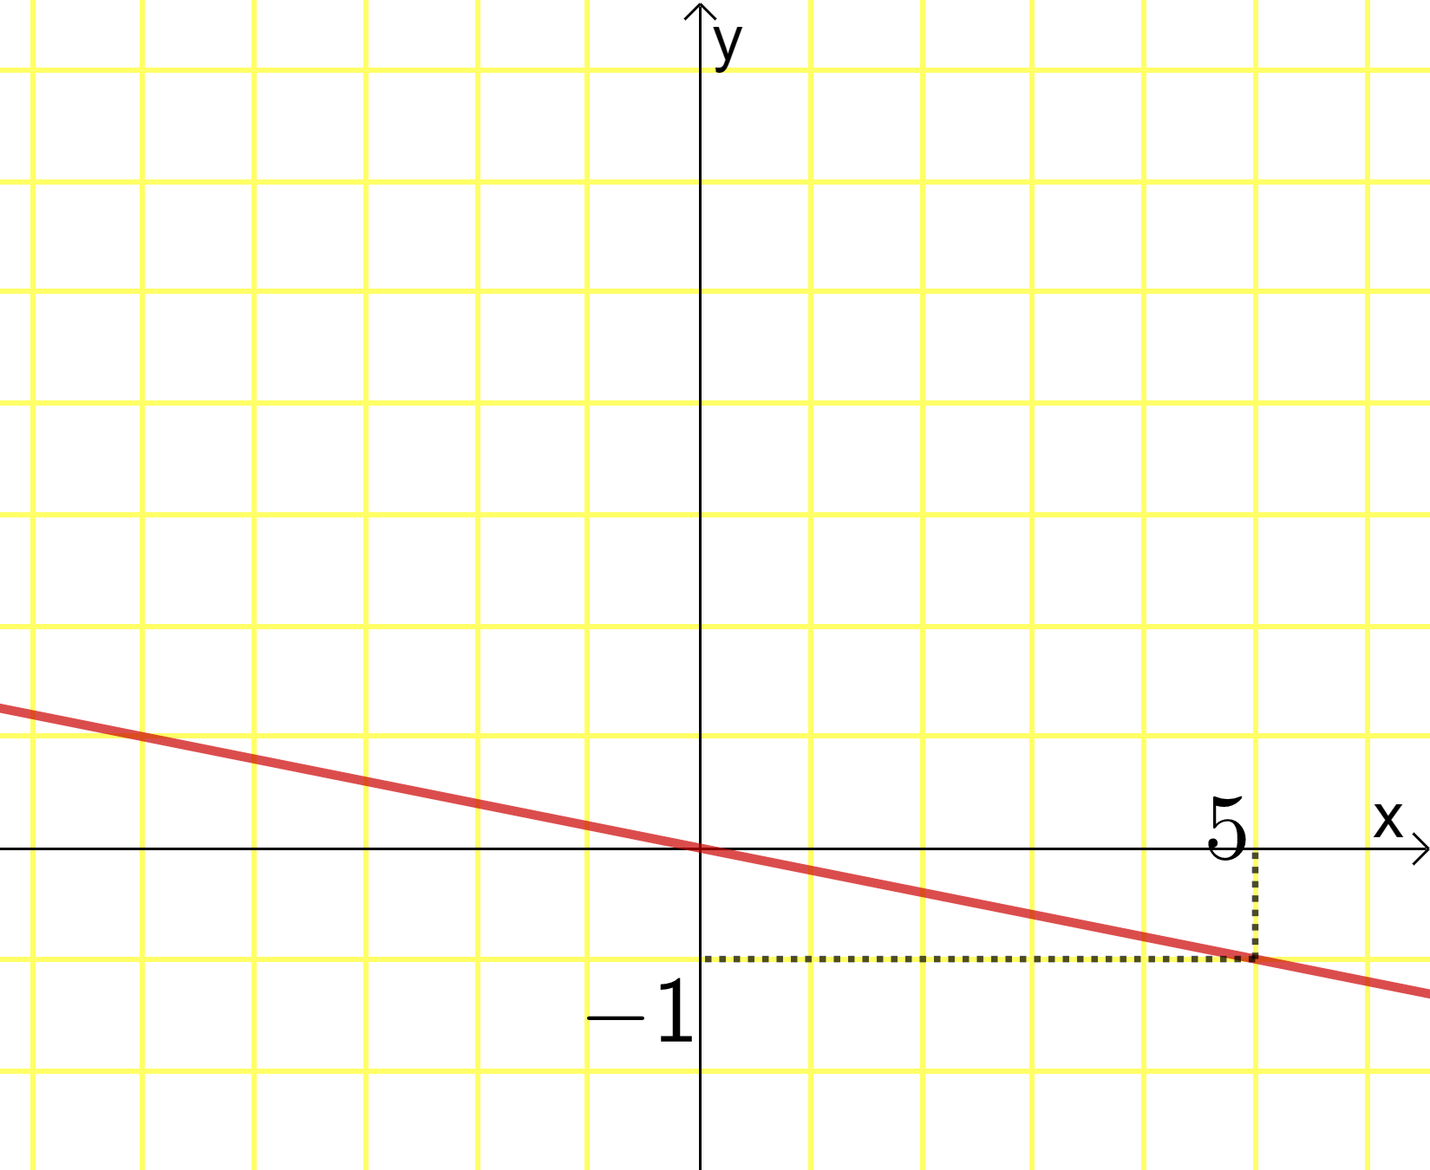
Casos particulares da função afim
x | y=f(x)
0 | y=0/5=0
5 | y=-5/5=-1

Slide 17
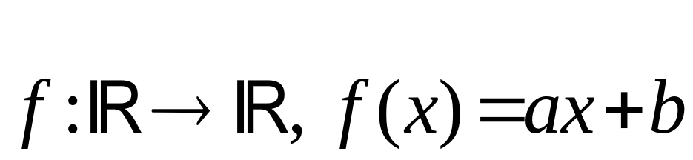
Gráfico de uma função afim
Se

Slide 18
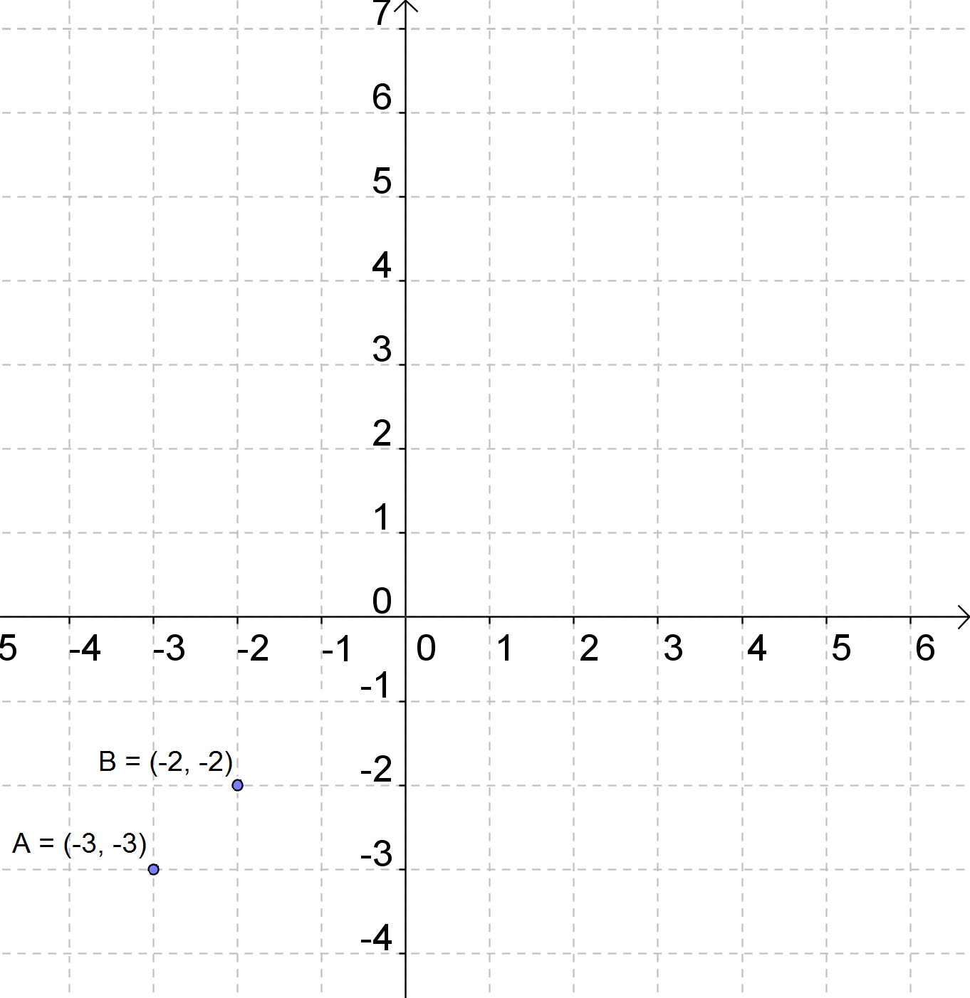
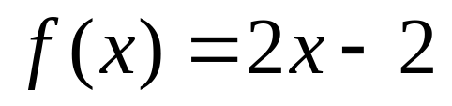
Exemplos
x | y = f(x)
-1 | 2(-1)-2=-4
0 | 2.0-2=-2
1 | 2.1-2=0
2 | 2.2-2=2

Slide 19
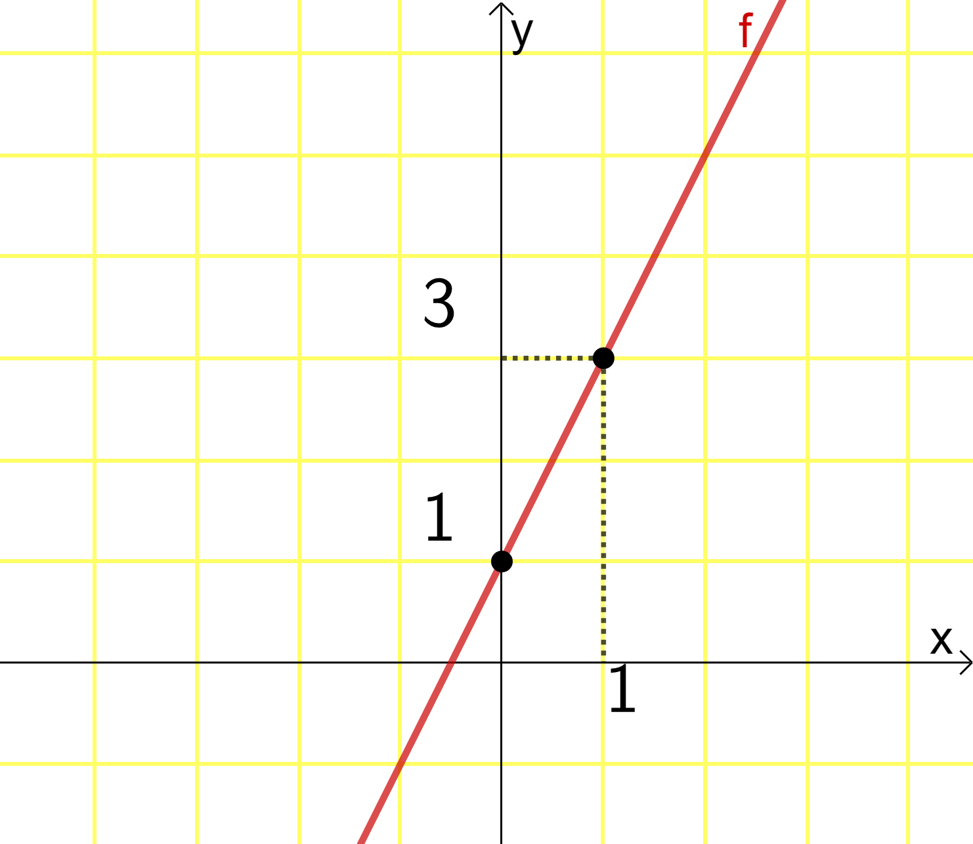
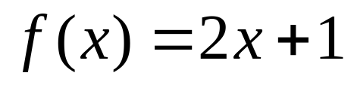
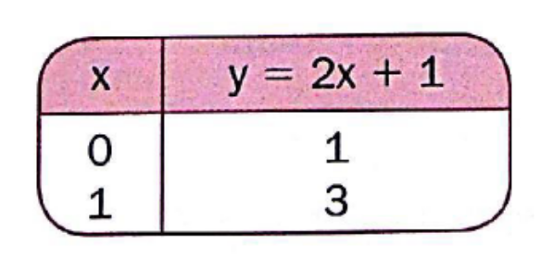
Exemplos

Slide 20

Exemplo
Obtenha a equação da reta que passa pelos pontos (1,2) e (3,-2)
A equação procurada é do tipo
?
?

Slide 21


Exemplo
Precisamos determinar os valores de a e b.
Como o ponto (1,2) pertence à reta de equação
ao substituirmos x=1 e y=2 na equação
Temos
De forma análoga, para o ponto (3,-2), obtém-se:

Slide 22
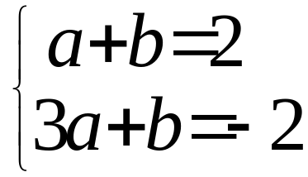
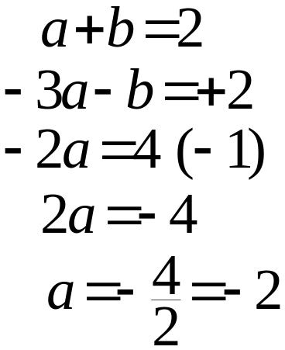
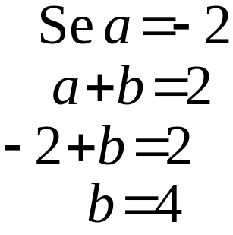
Temos de resolver o sistema linear com duas incógnitas e duas equações :
Por adição (subtração):
Por substituição
1.ª equação – 2.ª equação:

Slide 23

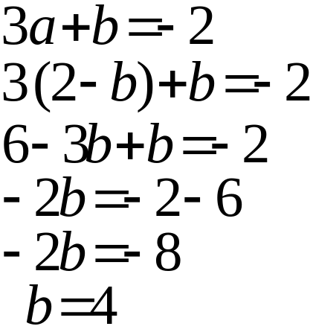
Temos de resolver o sistema linear com duas incógnitas e duas equações :
Por substituição
Isola a incógnita a na 1.ª equação:
Substitui o valor de a na 2.ª equação.

Slide 24
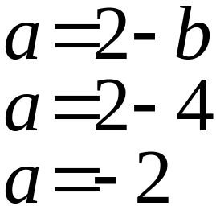

Substitui-se o valor b=4 na 1.ª equação e encontra-se o valor de a:
Logo, a equação da reta procurada é

Slide 25
Taxa de Variação de Uma Função
Uma característica peculiar da função afim é que ela varia a uma taxa constante.

Slide 26


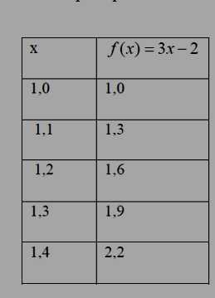
Taxa de Variação de Uma Função
Exemplo:
Considere a função tal que

Slide 27
Taxa de Variação de Uma Função
Observe que quando x sofre um aumento de 0,1 o valor de f(x) se eleva em 0,3. Dessa forma, f(x) cresce três vezes mais rápido que x.

Slide 28
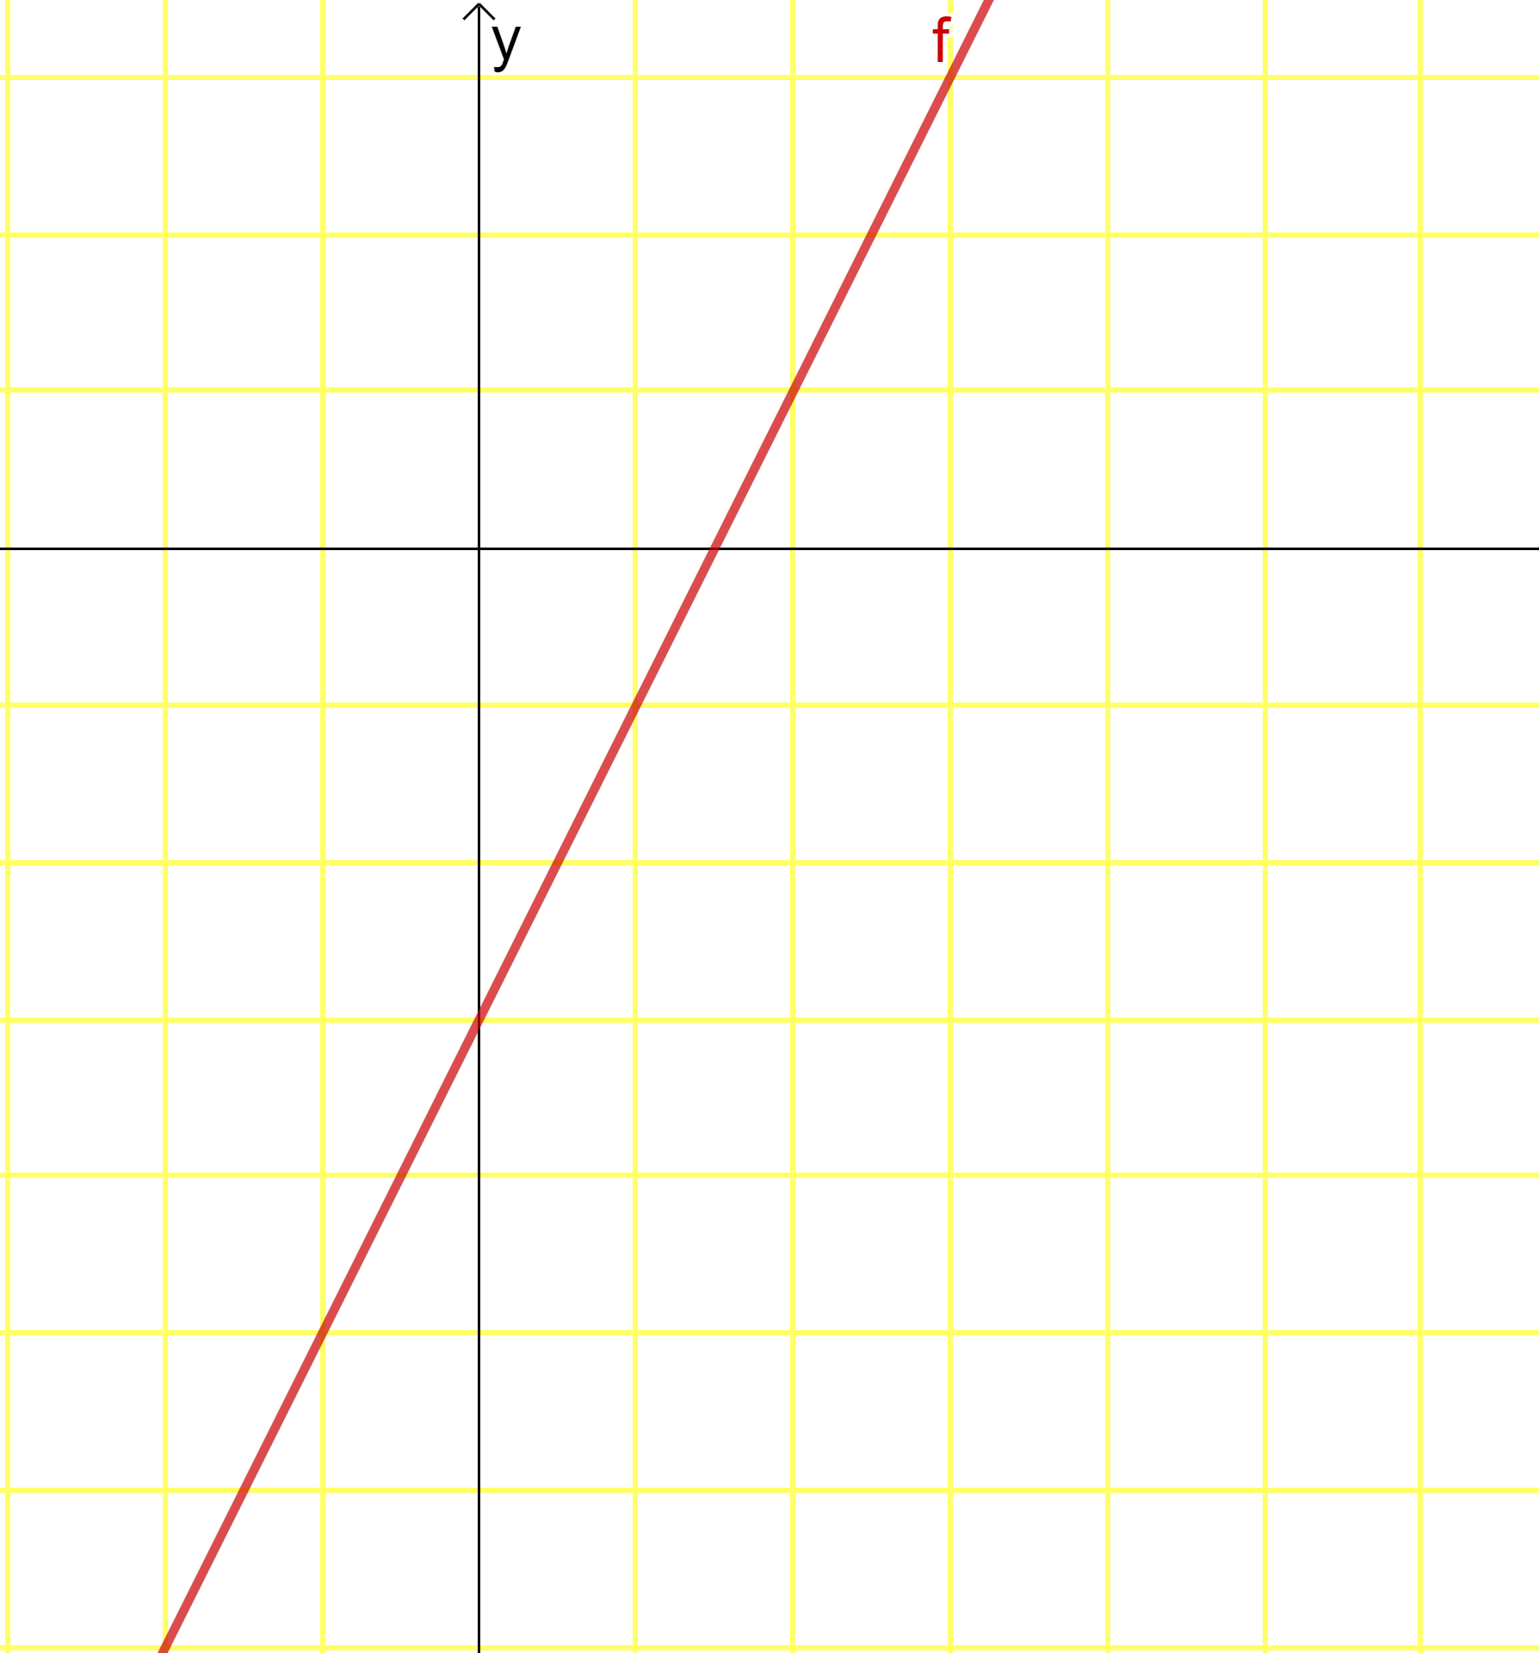

Exemplo:

Slide 29
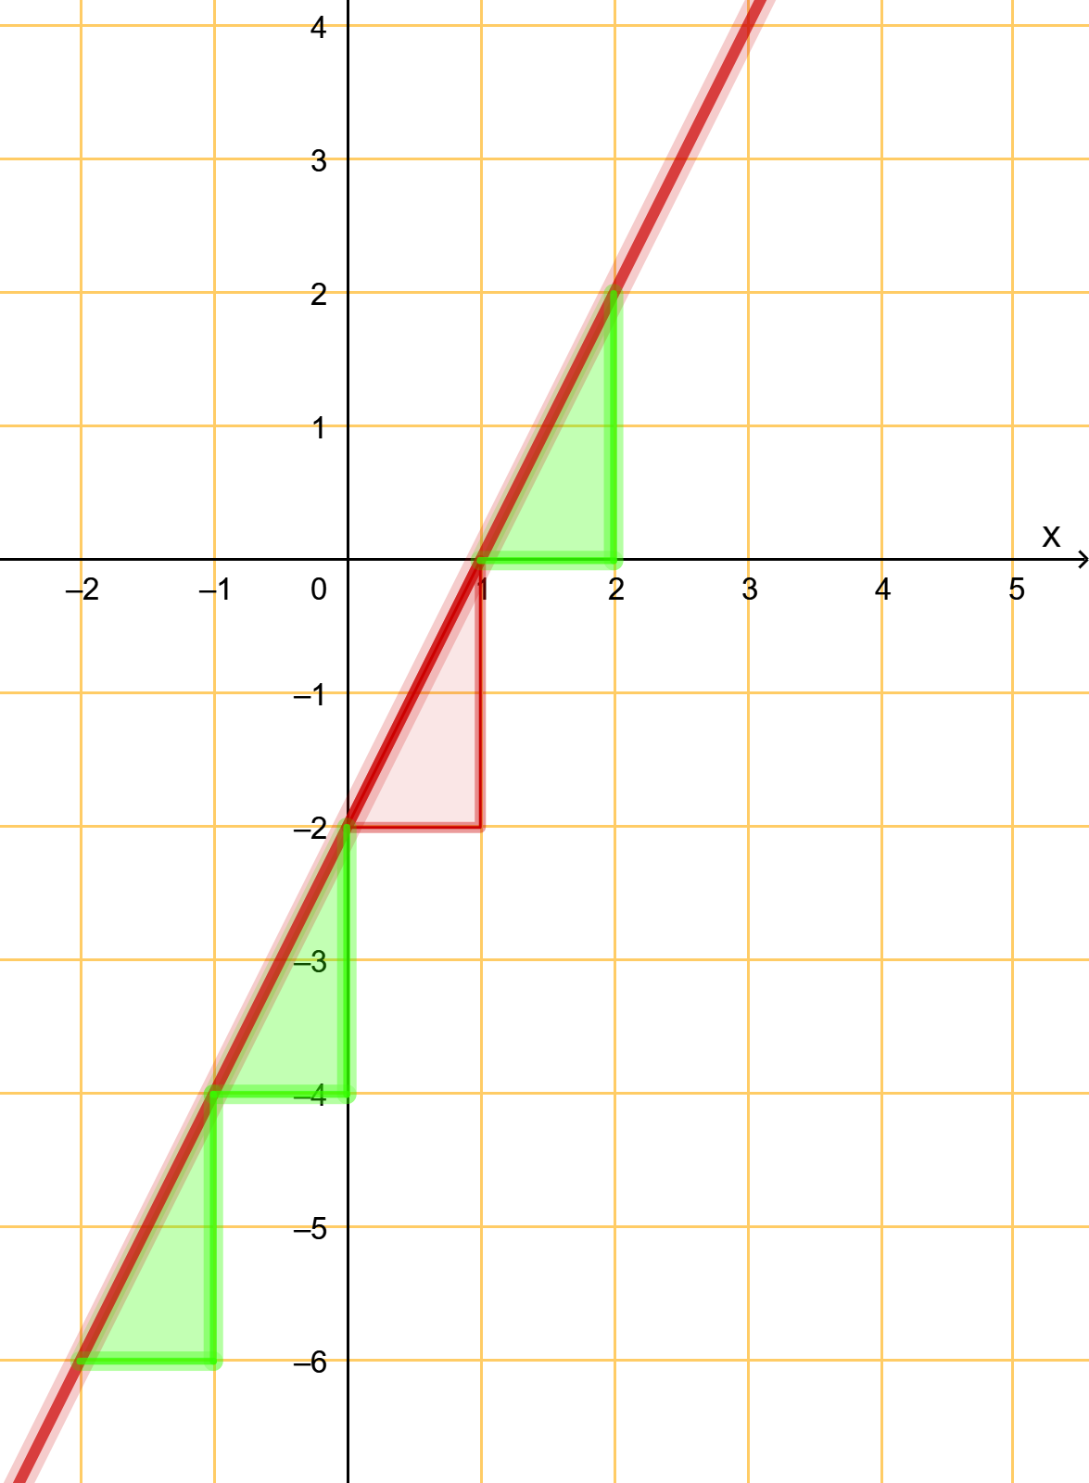
Exemplo:
O acréscimo de uma unidade no x
Provoca o acarreta o acréscimo de duas unidades no y

Slide 30
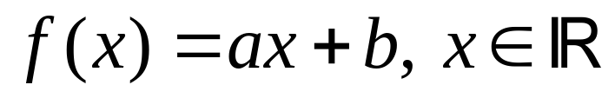
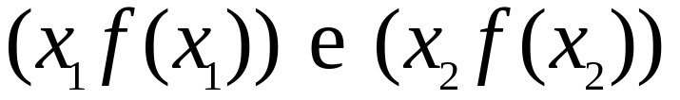
Taxa de Variação de Uma Função afim
O coeficiente a de uma função afim f, com
É chamado taxa de variação ( ou taxa de crescimento).
Para obtê-lo, bastam dois pares quaisquer, porém distintos,

Slide 31
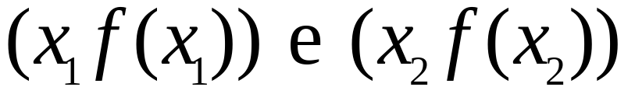
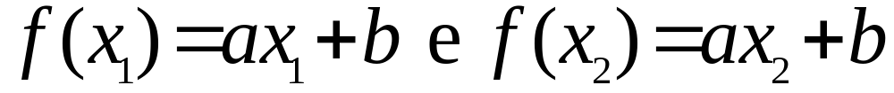
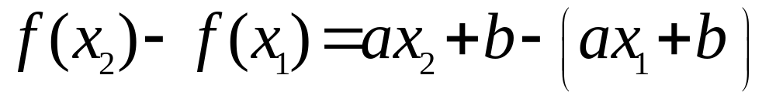
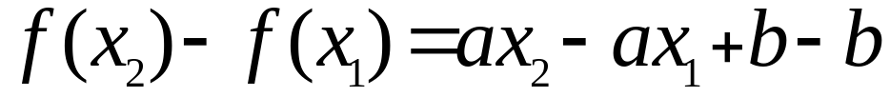
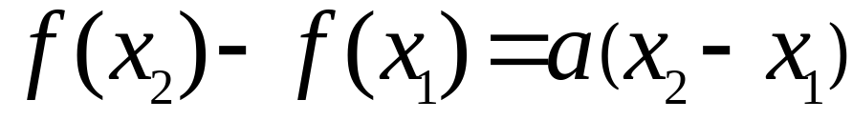
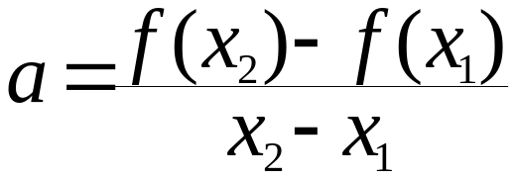
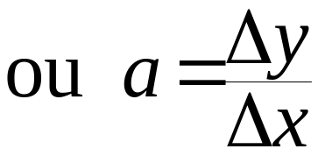
Assim,
Daí segue que:

Slide 32
Exemplo:
Sabendo que f(3) =5 e f(2) =1, e que f é uma função afim, determine a taxa de variação a:

Slide 33
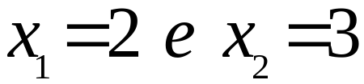
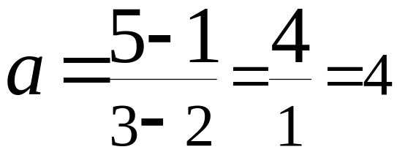
Exemplo:
Sabendo que f(3) =5 e f(2) =1, e que f é uma função afim, determine:
a) taxa de variação:
Se , substituindo

Slide 34
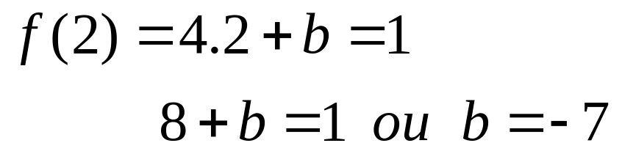
Exemplo:
b) A lei da função;
Como f é afim, f(x)=ax+b
Sabe-se que a=4;
Para determinar b, pode-se utilizar f(2)=1 ou f(3)=5
f(x)=4x+b
Se f(2)=1 então

Slide 35
Exemplo:
Logo, f é tal que
f(x)= 4x-7

Slide 36
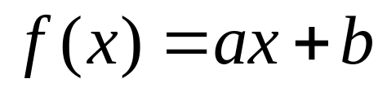
Coeficientes a e b
Na função
a: coeficiente angular ou declividade pois determina a inclinação da reta;

Slide 37
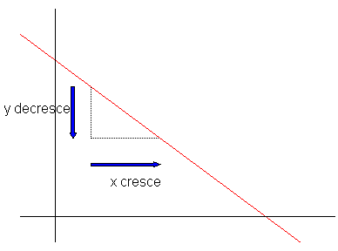
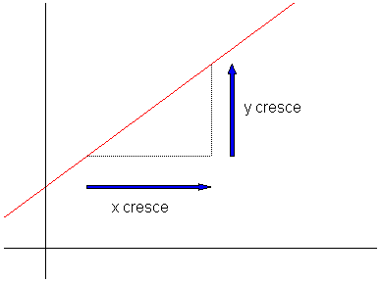
Coeficiente angular
Função Crescente
Função Decrescente
a>0
a<0

Slide 38
Exemplos
x | y = f(x)
-1 | 2(-1)-2=-4
0 | 2.0-2=-2
1 | 2.1-2=0
2 | 2.2-2=2

Slide 39
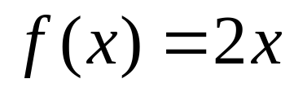
x | y = f(x)
-1 | 2(-1)=-2
0 | 2.0=0
1 | 2.1=2
2 | 2.2=4

Slide 40

x | y = f(x)
-1 | 2(-1)+1=-1
0 | 2.0+1=1
1 | 2.1+1=3
2 | 2.2+1=5

Slide 41


Slide 42
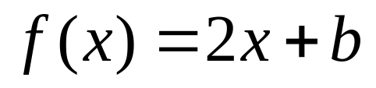
Coeficientes a e b
As retas
São paralelas.
O valor de b indica o ponto de interseção da reta com o eixo vertical.
b é chamado coeficiente linear

Slide 43


Coeficiente linear
Note que se
Então,

Slide 44
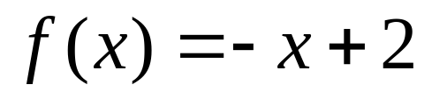
x | y = f(x)
-1 | -(-1)+2=3
0 | -0+2=2

Slide 45


Raiz ( ou zero) da função f
Denomina-se de raiz ( ou zero) da função f o valor de x para o qual f(x)=0.
Assim, se
para determinar a raiz da função, devemos resolver a equação

Slide 46


Raiz ( ou zero) da função f
O par ordenado
pertence ao gráfico da função
No plano cartesiano, esse par ordenado representa o ponto no qual a reta corta o eixo das abscissas (eixo x)

Slide 47
Exemplo: Encontre a raiz da função f,
f(x)=3-2x

Slide 48
Exemplo: Encontre a raiz da função f,
f(x)=3-2x
Devemos resolver 3- 2x=0
Ou seja, 2x=3, x=3/2

Slide 49
Exemplo: Faça o gráfico da função f,
f(x)=3-2x
Interseção com eixo x
Interseção com eixo y

Slide 50

Exemplo: Faça o gráfico da função f,
f(x)=3-2x
Interseção com eixo x
(3/2, 0)
Interseção com eixo y
(0, 3)

Slide 51

Exemplo: Faça o gráfico da função f,
f(x)=3-2x

Slide 52


Sinal da função
Se
Vamos estudar o sinal da função f, ou seja, determinar os valores de x para os quais

Slide 53
Sinal da função
Quando a função está representada no plano cartesiano, basta examinar se a ordenada de cada ponto do gráfico é positiva, nula ou negativa.

Slide 54

Sinal da função
Exemplo:
Estudar o sinal da função cujo gráfico é

Slide 55
Sinal da função
Como interessa o comportamento da curva em relação ao eixo dos x ( precisamos saber se y é positivo, negativo, ou zero),
para estudar o sinal da função, pode-se apenas representar o eixo dos x

Slide 56

Sinal da função
Fonte: Iezzi e Murakami (2013, p. 115)

Slide 57

Sinal da função
Conclusão:

Slide 58




Sinal da função afim
Considere , zero da função afim
Estudo do sinal da função:
Fonte: Iezzi e Murakami (2013, p. 117)

Slide 59

Sinal da função afim
Estudo do sinal da função:

Slide 60


Sinal da função afim
Estudo do sinal da função:
Fonte: Iezzi e Murakami (2013, p. 117)

Slide 61

Sinal da função afim
Estudo do sinal da função:

Slide 62



Exemplo
Estudar o sinal da função:
Zero da função:

Slide 63
Exemplo
a=-2
f é decrescente

Slide 64



Exemplo
a=-2
f é decrescente

Slide 65


Inequações-produto
Se f e g são duas funções, as inequações
São denominadas inequações-produto.

Slide 66

Inequações-produto
Exemplo:
Resolva a inequação

Slide 67

Inequações-produto
Quadro de sinais:
f(x)=x+2
Zero da função: x=-2

Slide 68

Inequações-produto
g(x)=2x-1
Zero da função: x=1/2

Slide 69



Slide 70


Slide 71

Inequações-quociente
Se f e g são duas funções, as inequações
São denominadas inequações-quociente.

Slide 72

Inequações-quociente
Exemplo:
Resolva a inequação

Slide 73


Slide 74

Quadro de sinais:
f(x)=5x+2
Zero da função: x=-2/5
+
-2/5
-

Slide 75
Quadro de sinais:
g(x)=1-x
Zero da função: x=1
+
-
1

Slide 76
Quadro de sinais:
g(x)=1-x
Zero da função: x=1
+
-
1

Slide 77



Slide 78
Note que devemos ter g(x)=1-x diferente de zero (o denominador deve ser diferente de zero)

Slide 79


Slide 80


Determine o domínio da função f tal que
Devemos ter
Exercício: Resolva a inequação-quociente.

Slide 81

O conjunto solução da inequação é
Esse é o domínio da função.

